Slide 1
我们毕业啦
其实是答辩的标题地方
图形绘制技术
Project3(Gabor Noise)
设计者
陈盛恺
学号
181860007

Slide 2
项目背景
系统分析与设计
系统实现
CONTANTS
效果展示
参考资料

Slide 3

项目背景

Slide 4
项目背景
Gabor Noise通过 Gabor Kernel 与随机点的卷积生成纹理，这种纹理的生成方法可以通过调整频谱中的参数对纹理进行修改，快速生成纹理。
实验中实现了通过调整频谱生成二维平面纹理以及利用OpenGL的功能实现了纹理的实时映射。

Slide 5
系统分析与设计

Slide 6
系统分析与设计
底层数据结构
——函数与图像
Func采样生成Image
MathFun2d
Image
双变量函数处理类
功能与接口：
1.双变量函数的基类Func
2.Func的基本运算与复合
3.重载Func(x,y)在(x,y)处取值
4.Range类维护Func的值域
5.Range类实现区间的基本操作
2D图像类
功能与接口：
1.二维图像的RGBA存储
2.对Func对象采样生成二维图像
3.对两个Image对象卷积

Slide 7
系统分析与设计
函数模块扩展(1)
MathFun2d
(Func)
Delta
Delta函数
参数：x y
Kernel
Harmonic*Gaussian
参数：A F W
Harmonic
Gaussian
二维余弦函数
参数：F频率 W角度
二维高斯函数
参数：A范围

Slide 8
系统分析与设计
函数模块扩展(1)
在第一版的函数扩展中，对于最终Gabor Noise的生成方案是先实现Kernel以及Delta函数然后分别利用Image采样生成两张图像，然后对图像进行卷积运算得到纹理。但是在实现之后碰到的问题是Delta函数的采样过程以及Image的卷积速度很慢，运算效率很低。考虑到Delta函数为离散的点，参考论文中的实现算法，将Kernel函数直接通过随机参数完成卷积运算生成Gabor函数，最后对Gabor函数进行采样，效率得到大幅提高，扩展性也得到了增强。

Slide 9
系统分析与设计
函数模块扩展(2)
MathFun2d
(Func)
KernelData
保存A F W参数的数据结构
继承
KernelMaker
Kernel工厂
接口为KernelData
根据参数生成Kernel对象
生成
Kernel
Harmonic*Gaussian
参数：A F W

Slide 10
系统分析与设计
函数模块扩展(2)
MathFun2d
(Func)
Vector<KernelData> r cnt
继承
GaborMaker
Gabor工厂
根据参数运算卷积
生成Gabor对象
Gabor
生成
Kernel卷积后的结果
参数：Vector<KernelData>
随机种子 r Kernel个数cnt

Slide 11
系统分析与设计
函数模块扩展(2)
在第二版的函数中决定最终纹理的核心的数据结构是：vector<KernelData>，随机种子r，Kernel的个数cnt，以及在后续的实验中扩展添加的对比度contrast
在KernelData中，除了一开始的设定的三个参数：A W F以外，后续的实验中扩展了权重P，以及为了方便设计参数增加了F range ，W range实现了Kernel的范围随机生成

Slide 12
系统分析与设计
数据层与视图层交互
ui.table
Gabor
vector<KernelData>
修改
Image
染色
Color
GLTexture
对于OpenGL2d贴图的封装
设计了与Image类的接口
可以直接读取Image数据生成
OpenGL的2d贴图
QtPainter
通过KernelData的数据
生成对应的频谱图像
Kernel
GLPainter
继承自QGLWidget
读取GLTexture
把纹理映射到球体上
生成预览的Kernel图像

Slide 13
系统实现

Slide 14
系统实现
开发工具与环境
开发环境：
Windows10 Visual Studio 2017
开发工具：
c++(MSVC 2014)
Qt 5.12
OpenGL
OpenMP
运行环境：
Window系统(x86)

Slide 15
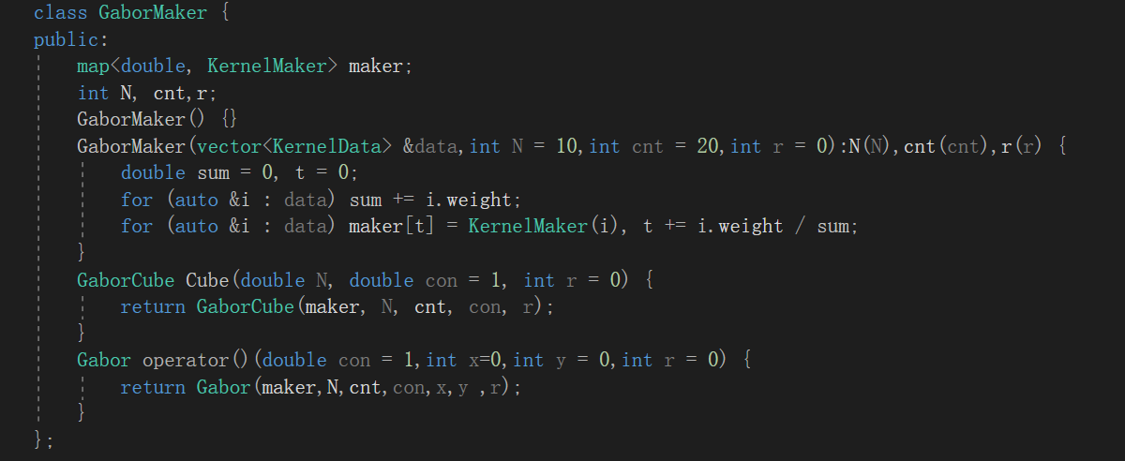
系统实现
核心代码

Slide 16
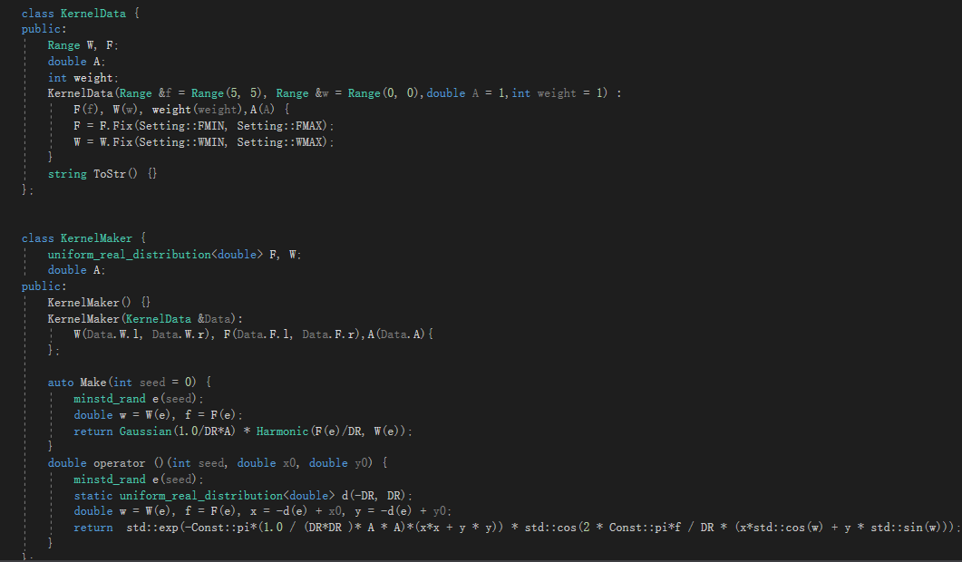
系统实现
核心代码

Slide 17
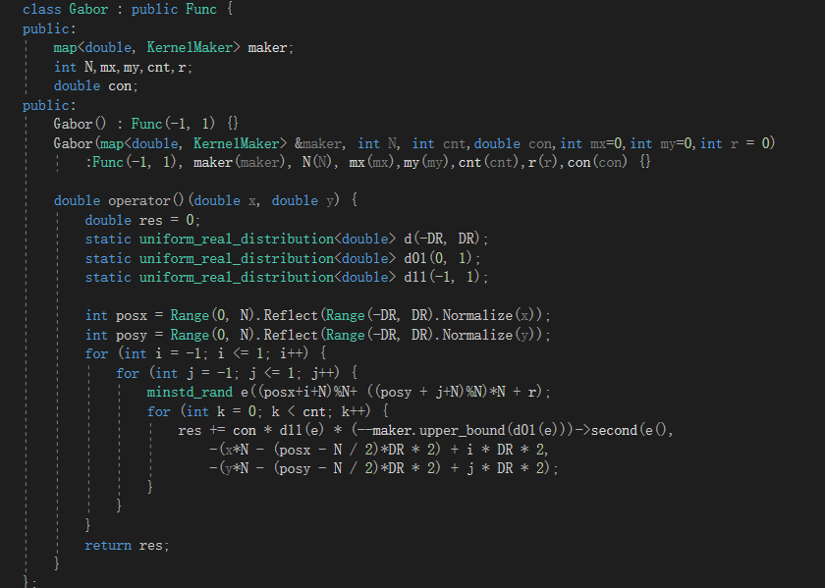
系统实现
核心代码

Slide 18
效果演示

Slide 19
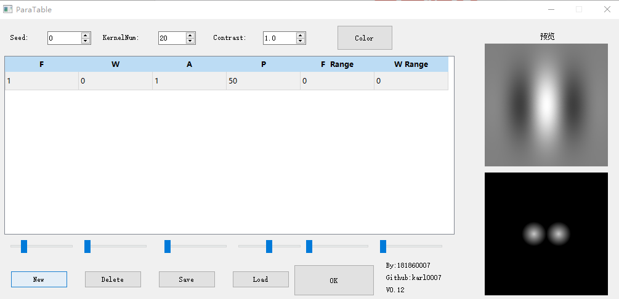
效果演示
界面简介
随机种子
Kernel个数
对比度
颜色映射
Kernel预览
频率F
角度W
范围A
占比A
频率范围
角度范围
最终生成的Kernel参数F会随机在
(F-Frange,F+Frange)中
W同理
拖动调整参数
频谱预览

Slide 20
效果演示
界面简介
复制当前行的参数
删除当前行的参数
保存当前参数表
读取已有参数表
生成最终纹理

Slide 21
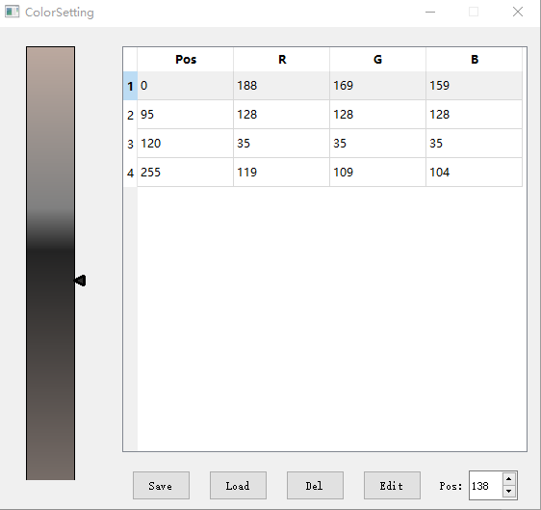
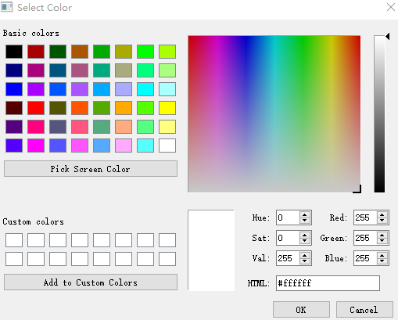
效果演示
界面简介
点击表格选择关键点
滑动选择关键点
保存/读取颜色映射表
删除
关键点
修改关键点颜色
关键点
位置

Slide 22
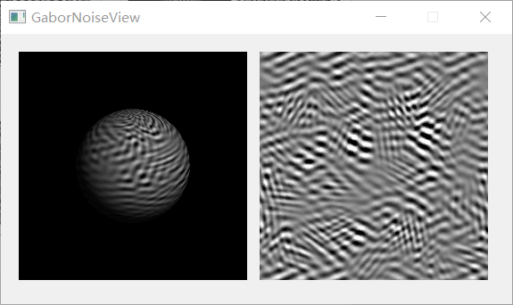
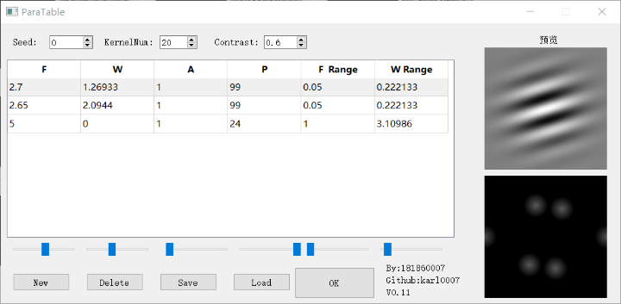




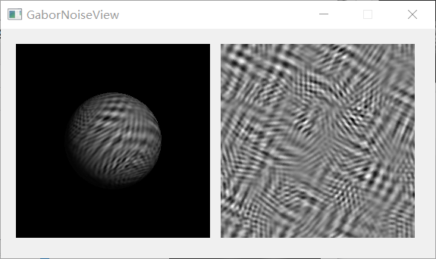
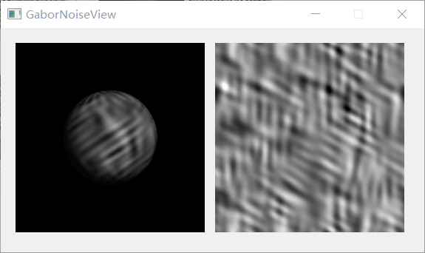
效果演示
Demo展示
所有的参数表已保存在Demo文件夹中

Slide 23
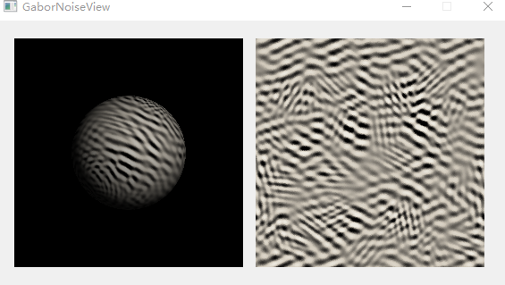
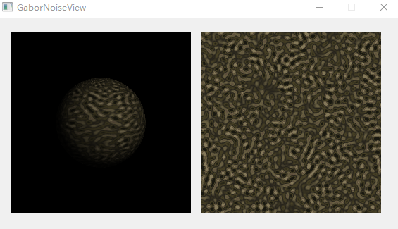
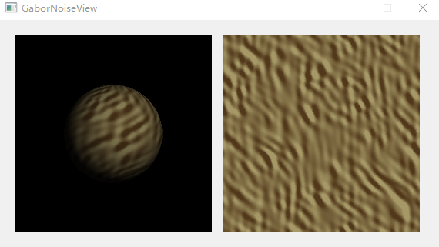
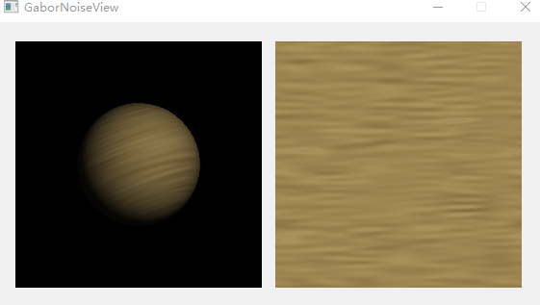
效果演示
Demo展示
所有的参数表已保存在Demo文件夹中

Slide 24
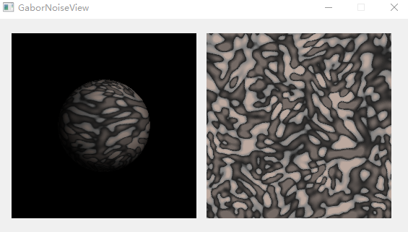
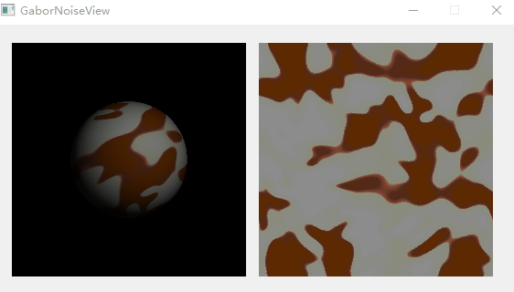
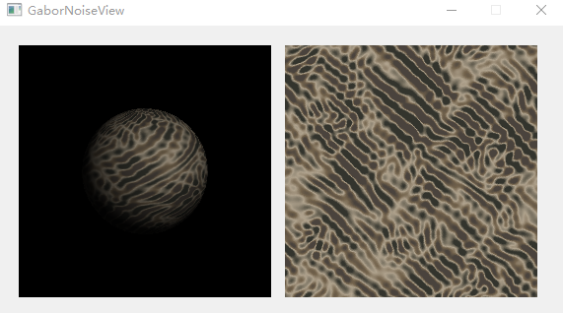
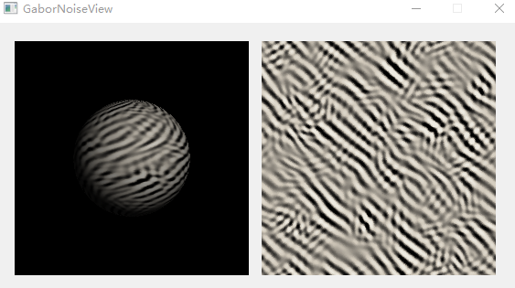
效果演示
Demo展示
所有的参数表已保存在Demo文件夹中

Slide 25
总结与展望

Slide 26
总结与展望
总结与展望
已解决的问题：
在开发过程中由于对于开发工具（Opengl QT）不熟悉，所以在学习过程中花费了不少时间。
在底层的二维函数库实现方面功能比较齐全，但是对于项目本身来说过于臃肿。
一开始没有理解论文中的算法导致卷积效率低下，在改进算法之后性能得到了明显的提升。

Slide 27
总结与展望
总结与展望
待解决的问题：
在预览频谱图时由于计算真实频谱图开销过大，可控/各向同性的卷积核频谱公式过于复杂，所以仅实现了对于各向异性卷积核的频谱模拟。（设置Range改变卷积核方向时不会体现在预览中）
提升效率方面由于对GPU编程不了解，所以改用OpenMP对一些计算进行了CPU的并行优化。
纹理映射方面由于调用了OpenGL的自带函数没有实现论文中使用的3D表面纹理映射。

Slide 28
THANKS

